Slide 1






AffiniScore
Taller Aplicado de Programación
Docente:
Cliente:
Arturo Vargas Reyes
Academia Tecnológica Triskeledu
Equipo de Trabajo:
Belén Toloza, Cristóbal Paredes, Ignacio Álvarez

Slide 2


CONTEXTO
CHILE: EL PAÍS CON MÁS DIVORCIOS DE LATINOAMÉRICA
LA TERAPIA FUNCIONA — PERO CASI NADIE PUEDE ACCEDER
59 de cada 100 matrimonios en Chile terminan en divorcio
Supera a Ecuador (47,5%), Brasil (47,4%) y Colombia (36,3%)
38.093 divorcios solo en 2023
75% de parejas que van a terapia mejoran
55% no va por el costo
38% por resistencia de la pareja
32% por estigma social
Fuente: INE Chile + REDIFAM, 2025
Fuente: AAMFT + Hubbard et al., Journal of Marital and Family Therapy, 2022

Slide 3
CONTEXTO
1 DE CADA 2 PAREJAS SUFRE PHUBBING
UN 'GRACIAS' PUEDE SALVAR TU RELACIÓN
~50% ha sido ignorado por su pareja a causa del celular
Reduce satisfacción, intimidad y armonía
Aumenta depresión, ansiedad y celos
La gratitud genera espirales de comportamientos positivos
Reactiva el vínculo en relaciones de largo plazo
Respaldado por estudios longitudinales de 11 años
Fuente: Roberts & David, 2016 + Frontiers in Psychology, 2025
Fuente: Algoe, U. de Carolina del Norte, 2012 + Roth et al., U. de Zurich, 2024

Slide 4


SOLUCIÓN Y ALCANCES
La Solución: App de gamificación de "actos de servicio" (Affini Points)
¿Qué SÍ hace?
¿Qué NO hace?
Fomenta el tiempo de calidad y brinda asistencia con IA (Terapeuta Affini Coach)
No es una red social pública ni reemplaza la terapia psicológica profesional

Slide 5




METODOLOGÍA DE TRABAJO
Enfoque: Metodología Ágil (Scrum)
Ventaja: Adaptación continua a los requerimientos del cliente (Triskeledu)
ANÁLISIS Y PLANIFICACIÓN
DISEÑO Y ARQUITECTURA
CODIFICACIÓN Y DESARROLLO
PRUEBAS (QA) Y VALIDACIÓN
CIERRE Y EXAMEN FINAL

Slide 6

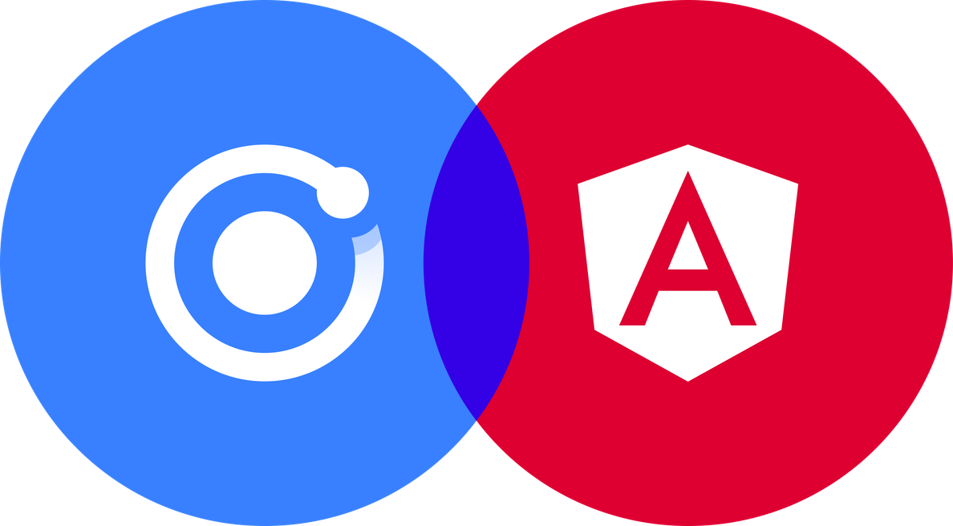





TECNOLOGÍAS UTILIZADAS
Frontend (App): Ionic + Angular
Base de Datos /Auth: Supabase
Backend (API): FastAPI (Python) en Render
IA (AffiniCoach): Gemini 2.5 Flash
Mapas y Alertas: Mapbox + Firebase

Slide 7
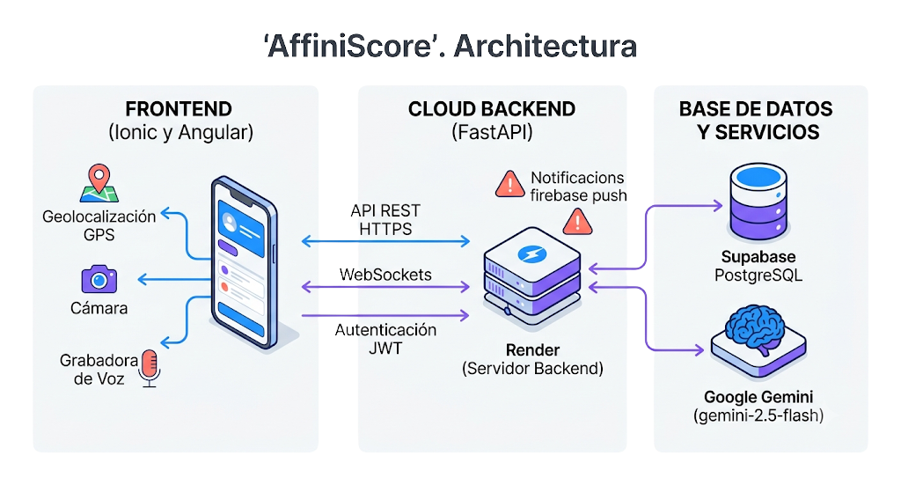
ARQUITECTURA

Slide 8
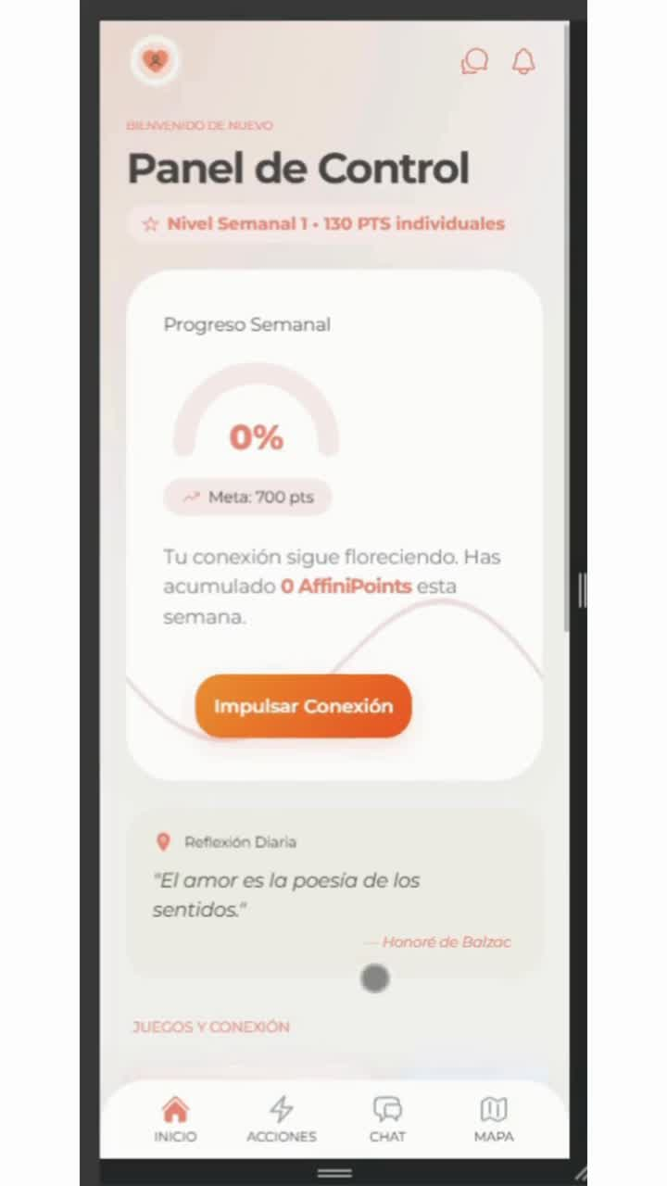
DEMOSTRACIÓN DEL SISTEMA (MVP)

Slide 9

OBSTÁCULOS Y RETROSPECTIVA
CAMBIO DE FRAMEWORK
COSTOS DE MAPAS
INTEGRACIÓN IA
Optimización de múltiples cuentas para gestionar los tokens gratuitos de Google AI Studio
Migración de Flutter/Dart a Ionic/Angular (Híbrido)
Descarte de Google Maps (pedía tarjeta) y exitosa transición a Mapbox

Slide 10
CONCLUSIONES
Resultado: MVP 100% operativo y ajustado a la visión del cliente
Proyección: Arquitectura Cloud escalable (Supabase/FastAPI)

Slide 11

MUCHAS
GRACIAS

